Slide 1
Competenties_Simulise
Wiki Wijs

Slide 2
Portfolio opbouwen in Simulise
Je gaat die ontwikkeling van je competenties laten zien in Simulise
Je kunt verschillende onderdelen in Simulise zetten om te laten zien aan anderen (blog, docs, audio, video, foto’s etc)
De onderdelen kunnen gedeeld worden via Community
Privacy kun je zelf instellen (iedereen, specifiek persoon, alleen docenten, niet op community)
Je maakt een mappenstructuur aan (categorieën) om alles overzichtelijk te houden (dat gaan we zo al samen doen!)
Je kan pagina’s in Simulise maken die je ook aan mensen buiten school laten zien (deelbaar)
Jij bent eigenaar en bepaalt wat iedereen ziet. Dit blijft zo, ook nadat je van school gaat

Slide 3
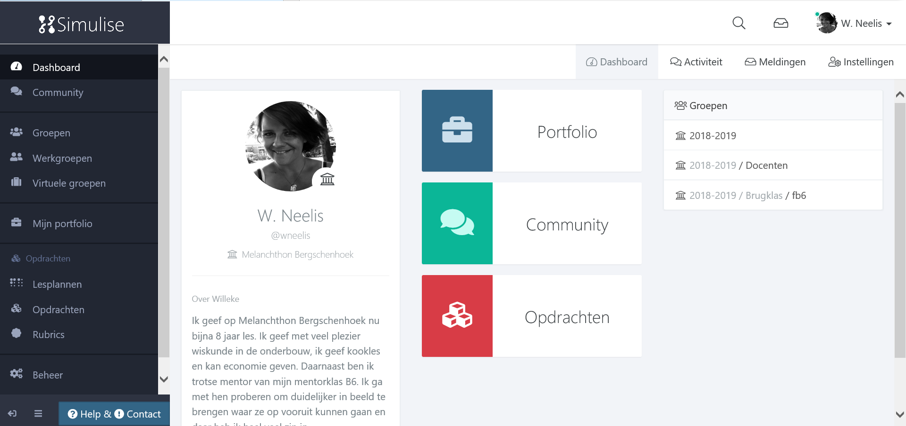
Wegwijs worden in Simulise
Portfolio - hier laat je je werk zien, van school of daarbuiten en wordt het werk opgeslagen.
Community - tijdslijn van de klas waar leerlingen op elkaars portfolio en werk kunnen reageren. En informatie met elkaar kunnen delen.
Opdrachten - hierin werk je aan vaardigheden en geven docent en (andere klasgenoten) feedback op de competenties. Het ingeleverde werk komt uit het portfolio.
Werkgroepen - ‘subcommunity’ waar studenten een gedeelde tijdslijn hebben waar ze met elkaar over bv, opdrachten kunnen communiceren, documenten delen.
Notes:
punt 2: Docenten geven aan dat ze vaak te weinig tijd hebben om veel aandacht te besteden aan het “scoren” van competenties.
punt 4: omdat docenten ze erg laat invullen en ze dus geen mogelijkheid meer hebben om op deze competenties vooruitgang te laten zien.

Slide 4
Inloggen in Simulise
Je hebt op je e-mail van school een mail van Simulise gekregen waar een link in staat
Ga naar: mb.simulise.com (TIP: stel deze site als favoriet in!)
Nu gaan we gelijk aan de slag om Simulise te ontdekken!

Slide 5
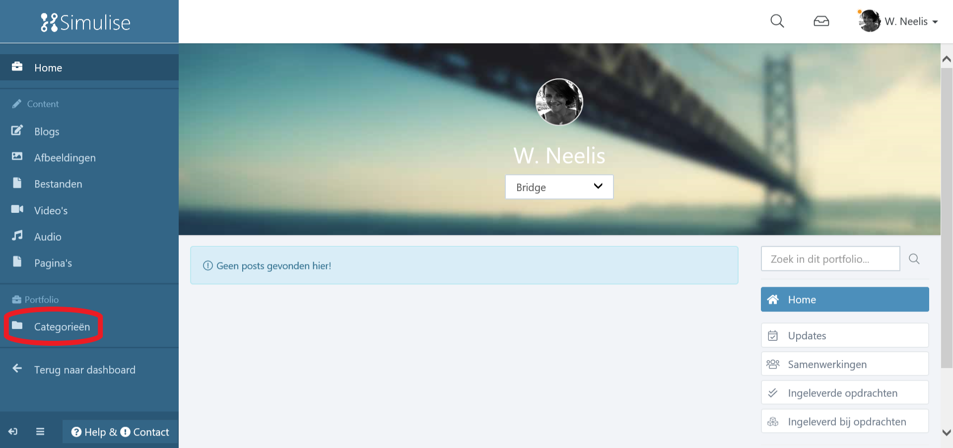
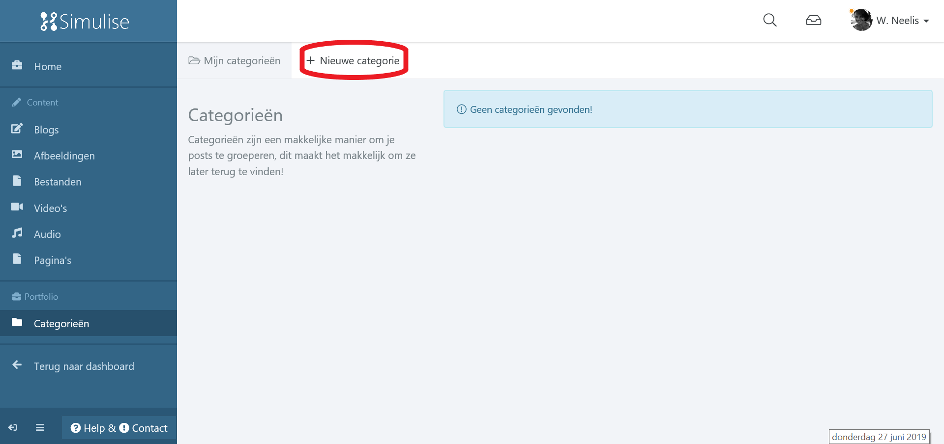
Mappenstructuur maken
Ga naar ‘Portfolio’
Ga vervolgens naar ‘Categorieën’
Maak de volgende vakken aan met de knop ‘Nieuwe categorie’;
Nederlands
Frans
Engels
Geschiedenis
Aardrijkskunde
Wiskunde
Mens en Natuur
Latijn (optie)
Privé
Levensbeschouwing
Muziek
Beeldende vorming
Beweging en sport
Drama
Onderzoeken & Ontwerpen
Project PKC
Project MM
Mentoruur

Slide 6
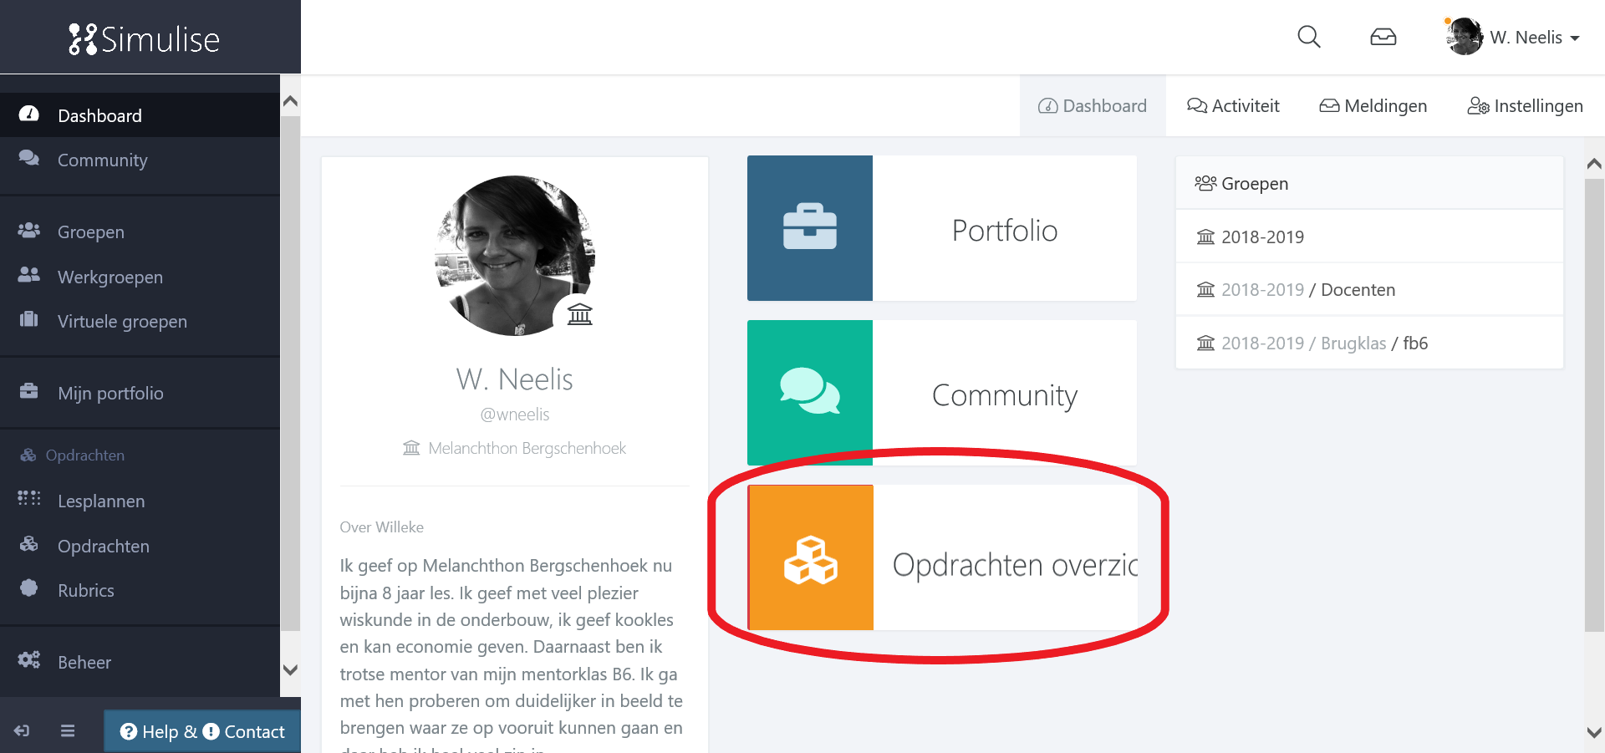
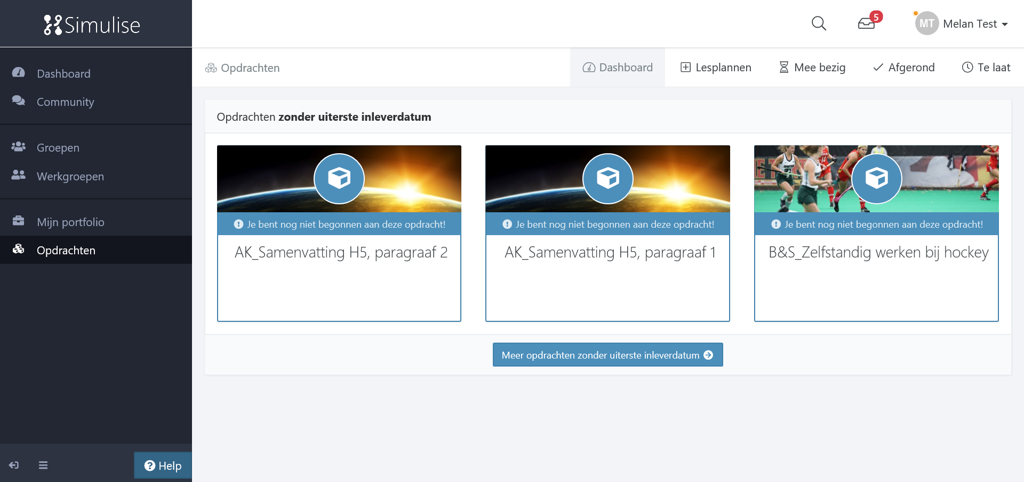
Opdrachten maken
Wanneer een docent een opdracht voor jou klaar heeft gezet, komt deze in je ‘Opdrachten overzicht’
Als je hierop klikt, zie je alle opdrachten op een rij
De opdrachten die het eerste af moeten, zullen bovenaan staan

Slide 7
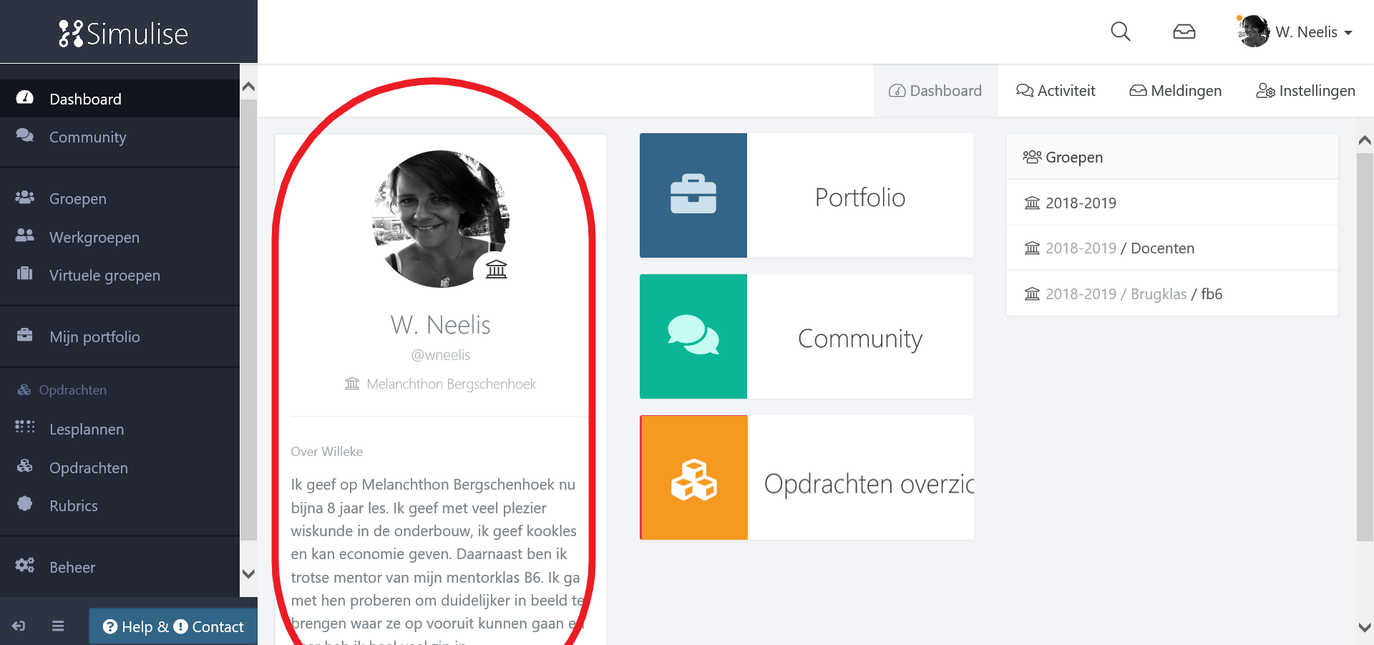
Zelf ontdekken in Simulise
Je gaat nu een stukje schrijven over jezelf in Simulise
Zoek een leuke foto en upload deze
Zoek een foto online op van je hobby en plaats deze in Simulise onder ‘Portfolio’

Slide 8
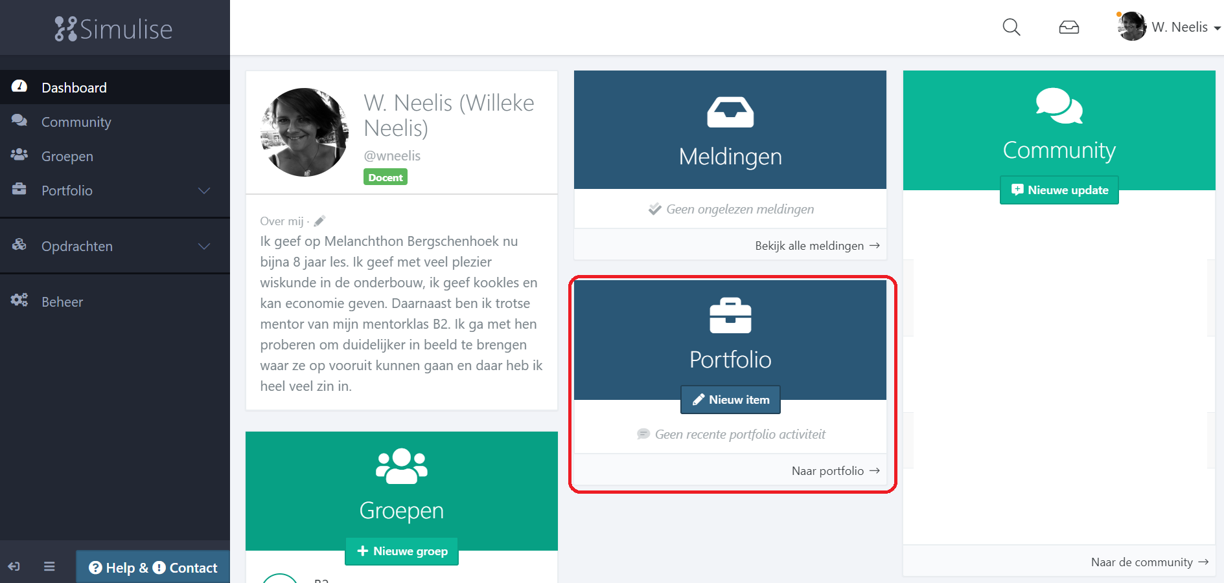
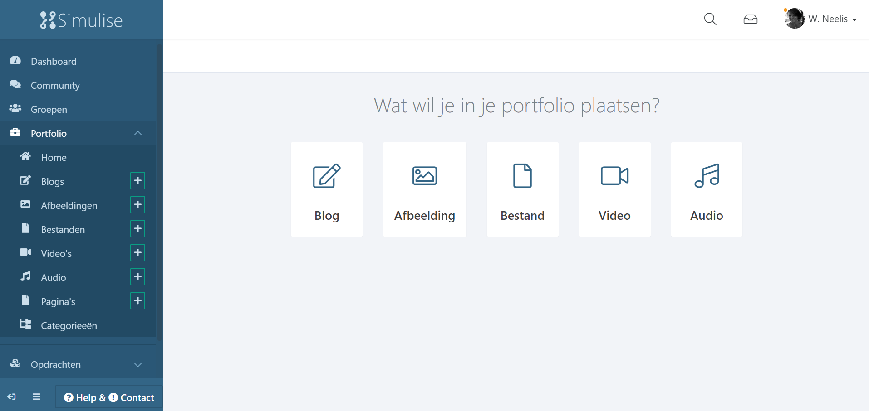
Documenten in Portfolio plaatsen
Voordat je een opdracht kunt maken, moet je alles wat je nodig hebt (bijvoorbeeld een Word document en een plaatje) in je portfolio plaatsen
De tweede stap is pas het koppelen van je portfolio item aan de opdracht
Stap 1: Klik op ‘Nieuw item’ bij ‘Portfolio’
Stap 2: Kies welk item je wil plaatsen en zoek je bestand op
LET OP:
Blog = op dit moment iets online schrijven
Afbeelding = plaatje met .jpg (bijvoorbeeld Paint)
Bestand = Word, Excel of PowerPoint
Video = bewegend beeldmateriaal
Audio = geluidsbestand

Slide 9
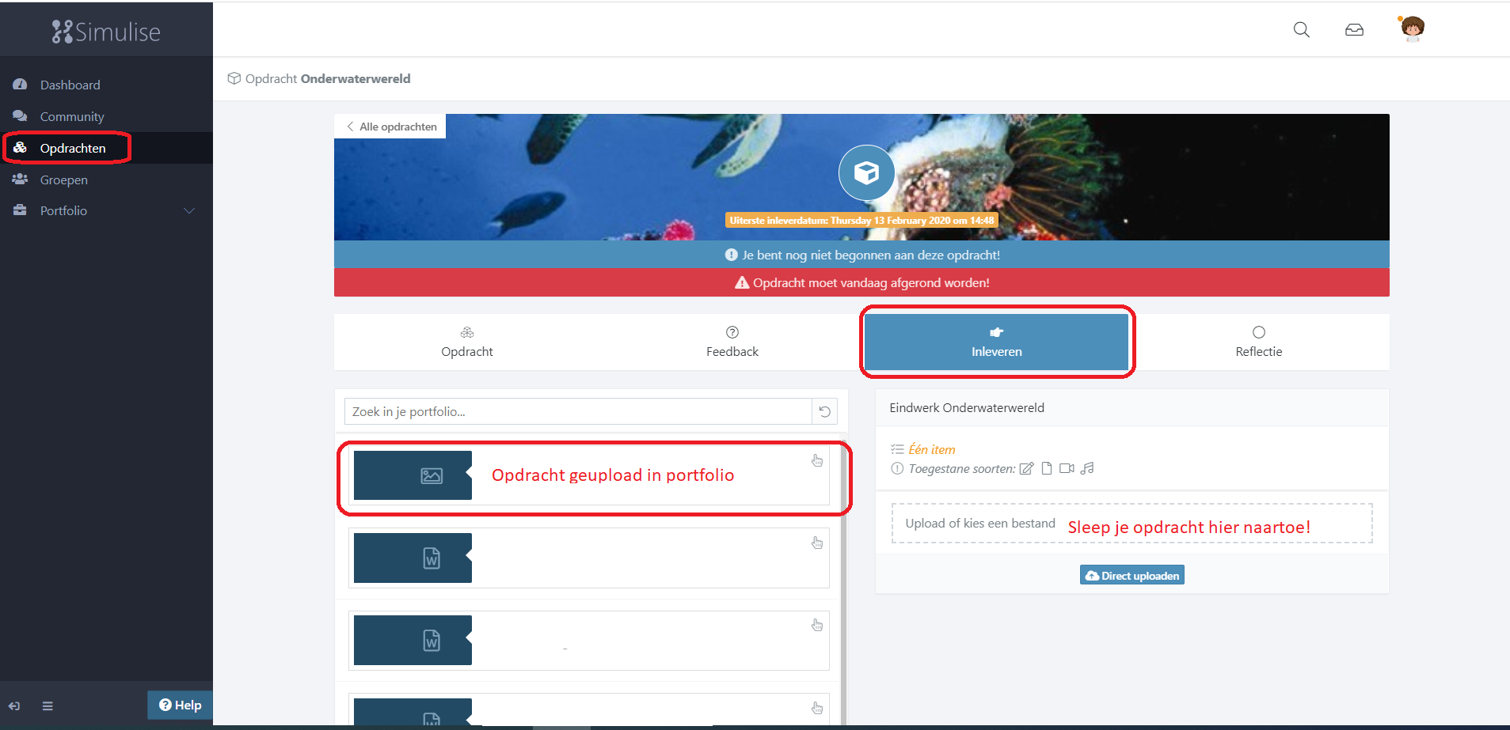
Documenten koppelen aan opdracht
Je hebt nu je document online gezet. Nu is de volgende stap om deze te koppelen aan de opdracht die de docent heeft klaargezet
Stap 1: Ga naar je opdracht toe bij ‘opdrachten’
Stap 2: Ga naar ‘Inleveren’
Stap 3: In de lijst staat nu je bestand die je hebt geupload
Stap 4: Sleep het bestand naar de rechterkant om deze bij de opdracht in te leveren

